Slide 1

AniME
Mobile & Internet 5
Eilish Van Der Snickt - R0699871
Thomas Wyns – R0704663

Slide 2
Over AniME
Webapplicatie
PWA
In browser
Home screen applicatie
Anime
Top 10 populairste anime
Info over elke anime
Quizzen
Zoekfunctie anime
Off- en online functionaliteit

Slide 3
Functionaliteit
Bekijk de populairste anime van het moment
Zoek anime via zoekfunctie
Test je anime kennis
Verschillende soorten quizzen
Titel quiz
Korte omschrijving quiz
Poster quiz
Combinatie
Info alle anime
Korte omschrijving
Rating
Personages
Start datum

Slide 4
Project structuur
React
Javascript
Componenten
React routering tussen verschillende componenten
CSS
Kitsu anime API
Google Firebase
Hosting
Firestore

Slide 5
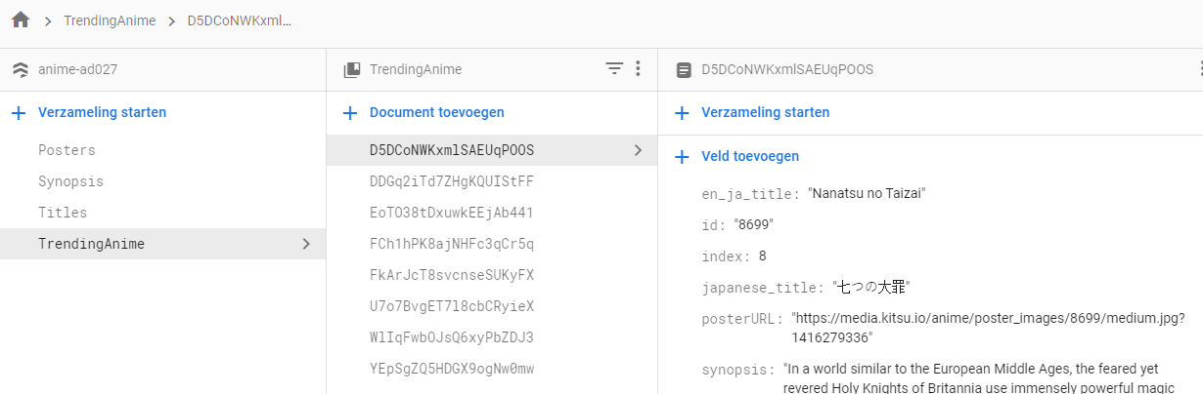
Database
Firebase Cloud Firestore
NoSQL -> eigen structuur
Verschillende collecties
Trending Anime
Posters
Synopsis
Titles
-> documenten

Slide 6
Applicatie flow

Slide 7
Korte omschrijving AniME
Gebruikers vinden AniME via browser
Installeren van AniME naar home scherm toestellen
homepagina
Bekijk populairste anime
Zoekfunctie anime
Eerste keer -> trending anime opgehaald uit API
Daarna -> opgeslagen in cache en wegschrijven Firestore
=> Tweede keer -> trending anime opgehaald uit cache
Quizzen over trending anime
Opgehaald uit de Firestore

Slide 8
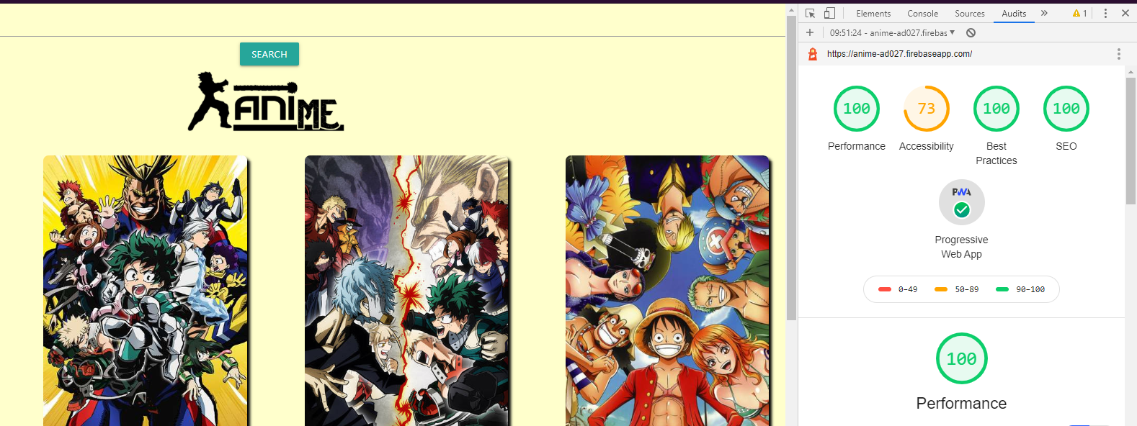
PWA Optimized

Slide 9

Zijn er nog vragen?

